Slide 1
lapsiystävällisyys kunnassa lasten ja nuorten silmin

Slide 2
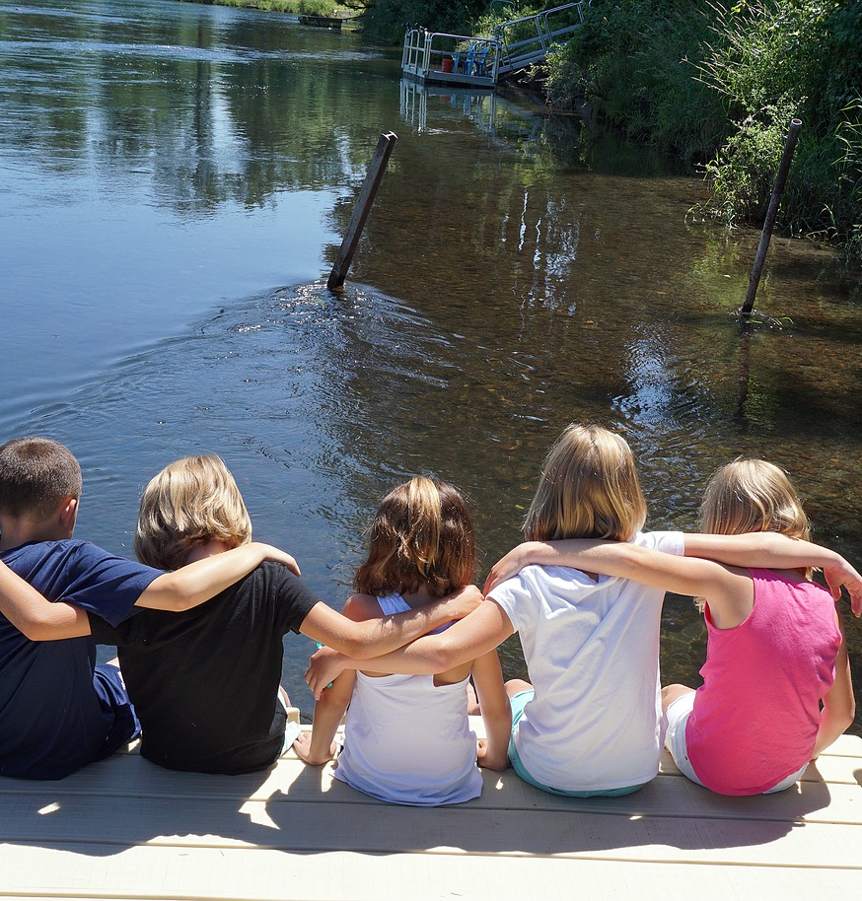
Että täällä olisi lapsiystävällisiä ihmisiä, esimerkiksi opettajia. 5lk.
Siellä on kivaa leikkiä.
4v.
Auttaa toista vaikeissa asioissa. 1-2 lk.
Voisi lisätä lasten ulkoleikki- paikkoja, ulkoliikuntapaikkoja. 5lk
Kiusaamista pitäisi vähentää. 5lk.
Lapsiystävällinen on se, että saa lapsiystävällisiä kavereita. 1-2 lk.
Lapset viihtyy täällä ja on turvallista leikkiä ja käydä ulkona ja elää normaalia elämää. 1-2 lk.

Slide 3
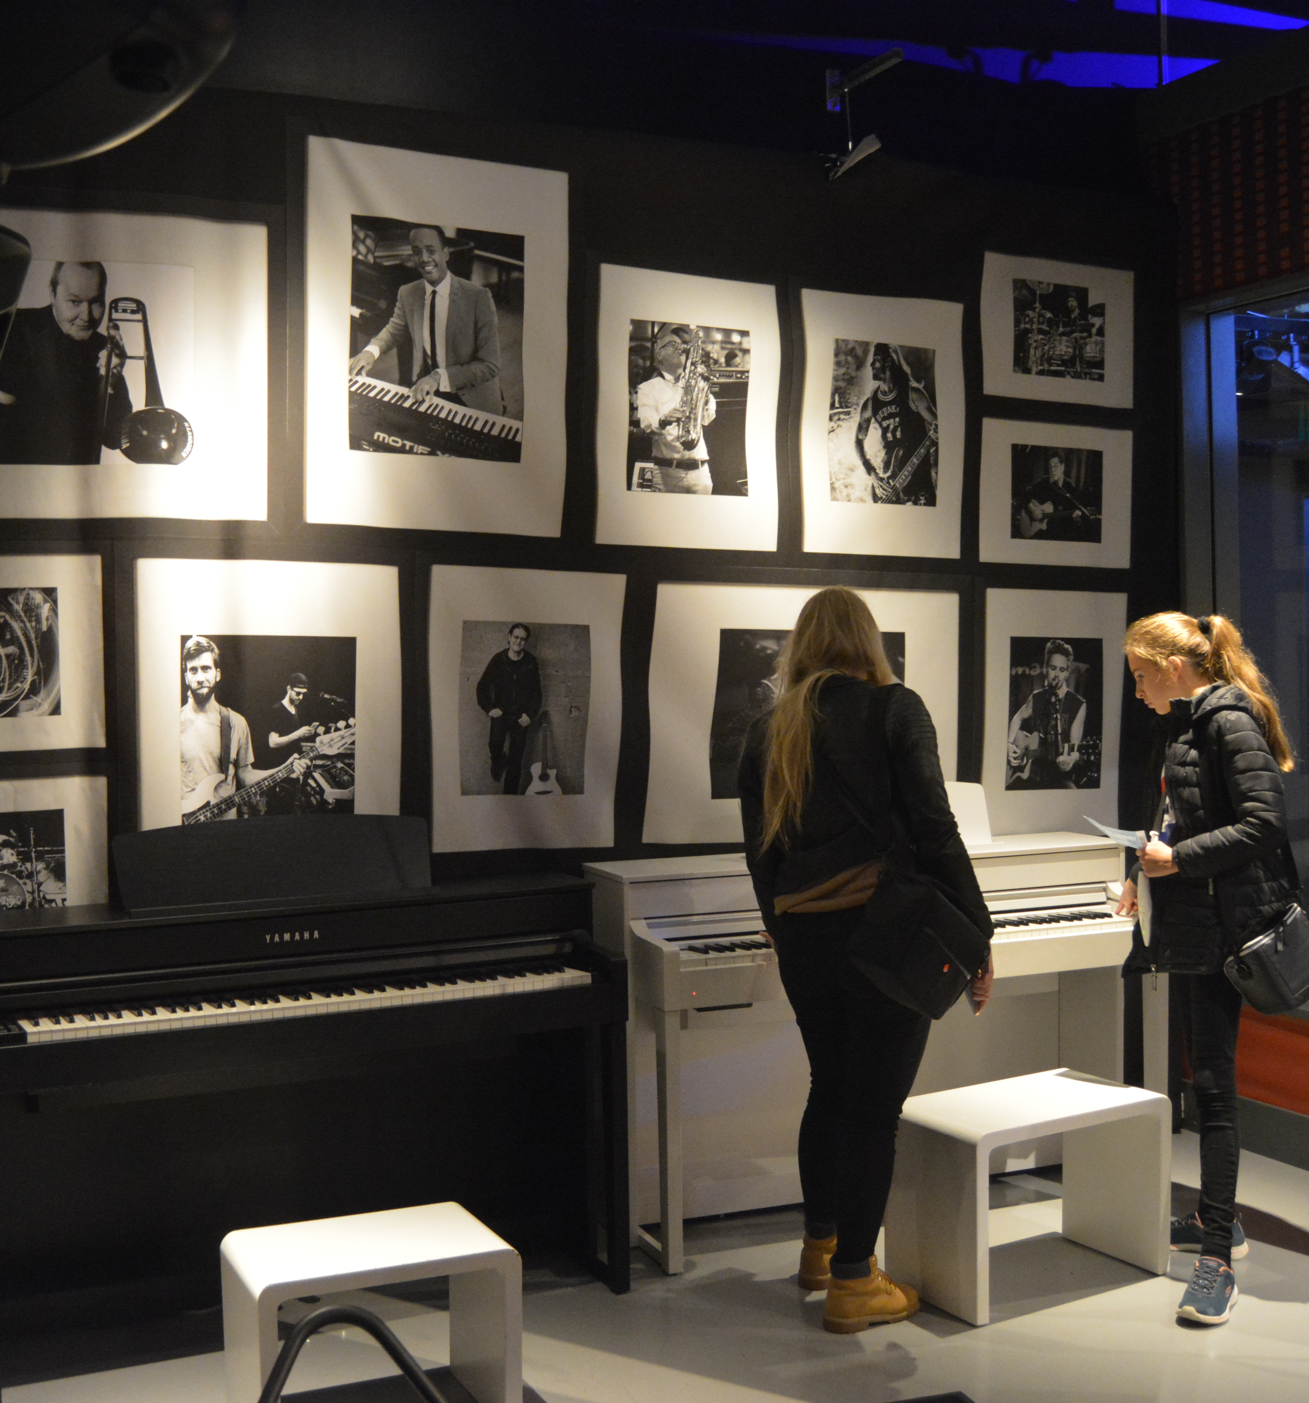
On erilaisia paikkoja ja tekemistä nuorille ja lapsille esim. lapsiystävällisiä tapahtumia, konsertteja jne. 15v. nuorisotilat
Kaikki pelottavat norkoilijat pois puistoista, parkkihalleista ym. 5lk.
Että Nokialla saisi olla enemmän kauppoja, niin kuin Tampereella. 5lk.
Auttavainen kaupunki. 1-2 lk.
Pidettäisiin parempaa huolta
leikkipuistoista, ettei niitä hajotettaisi heti. 5lk.

Slide 4
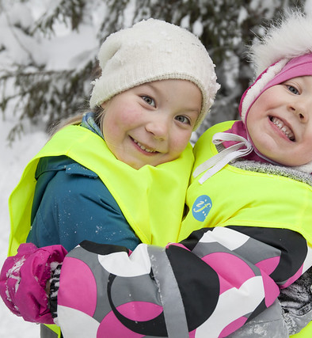
Sellainen, että lainataan kynää, jos pyytää. 1-2 lk. On erilaisia paikkoja ja tekemistä nuorille ja lapsille esim. lapsiystävällisiä tapahtumia, konsertteja jne. 15v. nuorisotilat
Olisi liikennevalot, niin liikenne olisi turvallisempaa lapsille. 1-2 lk.
Lapset viihtyy täällä ja on turvallista leikkiä ja käydä ulkona ja elää normaalia elämää. 1-2 lk.
Kuva: Susanna Lyly

Slide 5
Kunta järjestää lapsille tapahtumia. 12v. lapa
Lapsilla on turvallista liikkua kaduilla illallakin. 13v. Lapa
On turvallisia paikkoja, minne lapsi/nuori voi mennä vaikeissa tilanteissa esim. jos on vaikeaa olla kotona. 15v. nuorisotilat
Kiva mennä puistoon leikkiin.
4v.

Slide 6
Lapset pääsis päiväkotiin leikkiin. 4v.
Autojen turvallisuus lapsille, ettei ne kaahaa. 1-2 lk.
Että Nokialla olisi enemmän suojateitä. Mun koulun lähellä on vain yksi suojatie. 1-2 lk.
Urheilujoukkueita,esim. jalkapalloo, korista, pesistä.
6v.

Slide 7
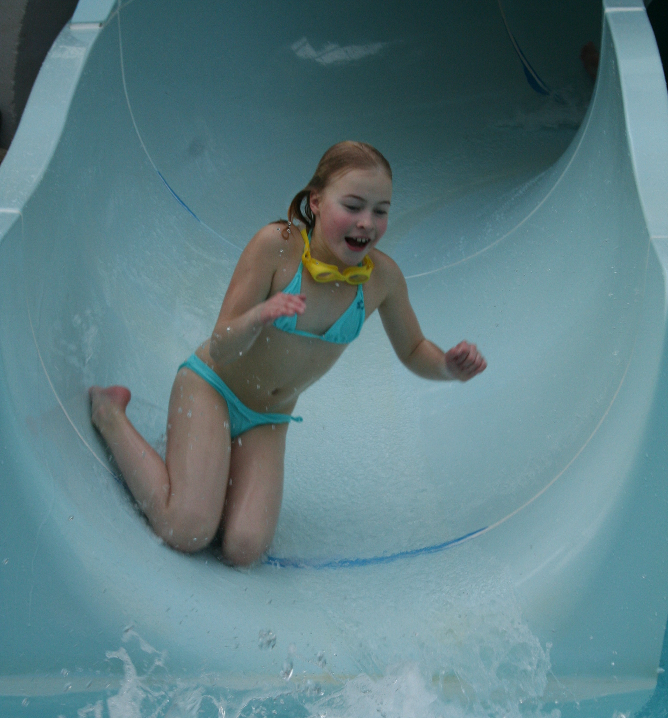
Kaikkee lapsille sopivaa 6v.
Huvipuisto ja kaiken maailman laitteet sopivia lapsille, että olis myös turvallisia
6v.
Myös spa-hoitola olis kiva ja tietenkin hese ja lelukauppa
6v.
Että vois pelata pokemon go:ta. Pitäis olla ilmaisia puhelimia, että kaikki vois pelata
6v.

Slide 8
Lapsiystävällisyys tarkoittaa sitä, että lapsia käsitellään yksilöinä, että huomataan lasten väliset erot ja tuodaan sitä kautta monipuolisia palveluja. Esimerkiksi monipuolinen harrastustoiminta tai vuorotyöhön sopiva päivähoito mahdollistavat hyvän elämän monelle lapselle ja nuorelle. 18v. nuva

Slide 9
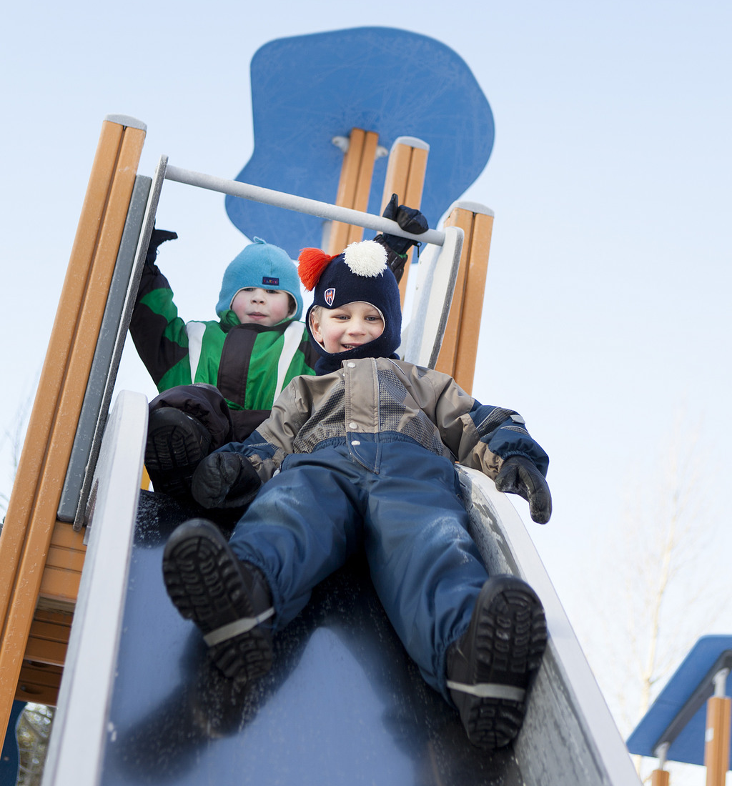
Siellä olisi monta ihmistä, jotka on lapsiystävällisiä. 1-2 lk.
Siellä on hyviä paikkoja, joissa voi leikkiä ja kiipeillä 4v.
Jokaisella lapsella on koti, rahaa ruokaan ja saa elää ilman väkivaltaa, turvallista elämää. 12v. lapa
Että kouluissakin lapset saisivat enemmän päättää. Oppilaat voisivat vaikka kerran kuussa päättää, mitä koulussa syödään. 5lk.

